Slide 1
Toc튀는 멘토링
201944077

Slide 2
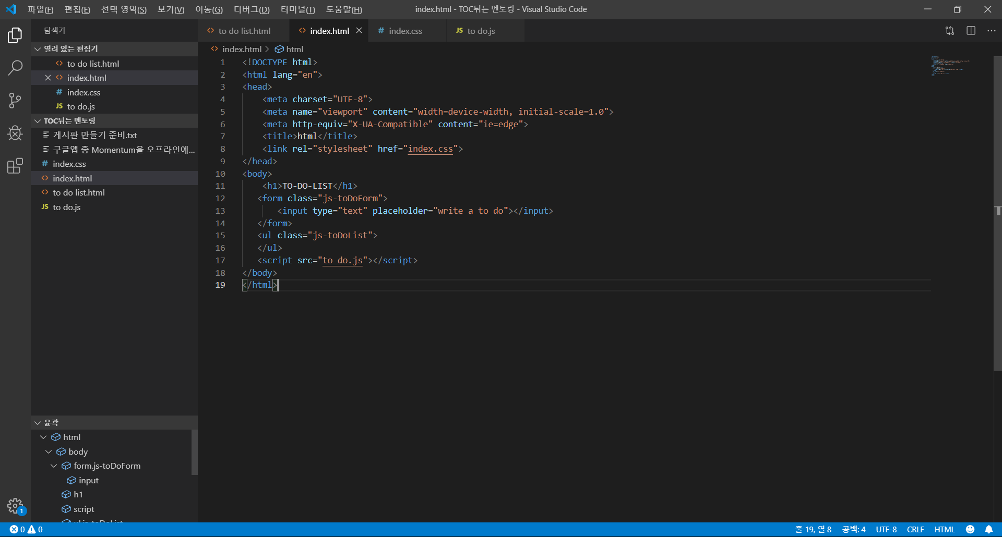

Slide 3
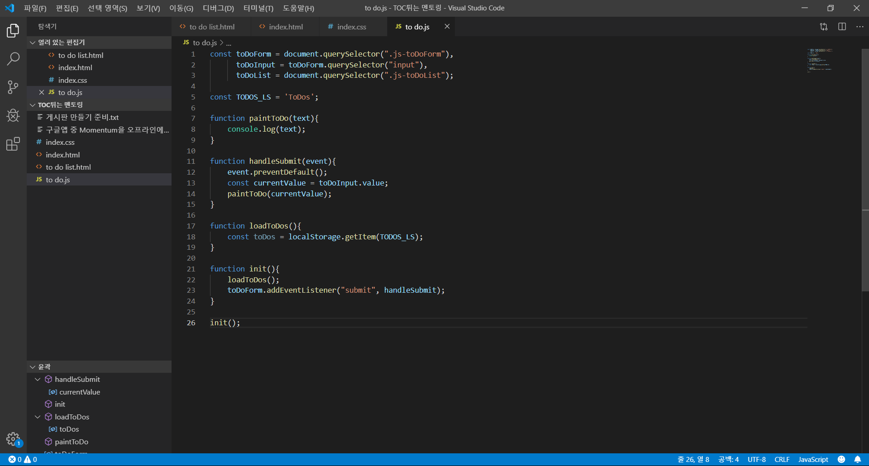

Slide 4
